Slide 1
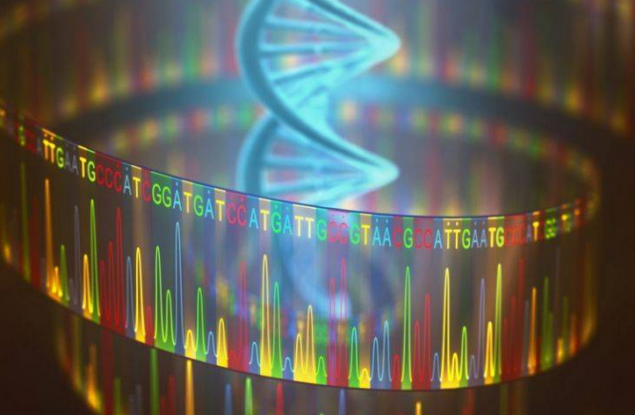
ÇOCUKLUK ÇAĞINDA SIK GÖRÜLEN GENETİK HASTALIKLAR
Öğr. Gör. Dr. Fatih GÜNAY

Slide 2
Genetik materyalin yapısı
İki nükleik asit bulunur: DNA + RNA
Ortak yapı: Şeker + fosfat + organik baz
DNA: Deoksiriboz + fosfat + organik baz (adenin, guanin, sitozin, timin)
RNA: Riboz + fosfat + organik baz (adenin, guanin, sitozin, urasil)
Şeker + fosfat + organik baz: NÜKLEOTİD
DNA veya RNA nükleotid zinciri yapısı ile oluşur

Slide 3
DNA’nın ikili sarmal yapısı

Slide 4
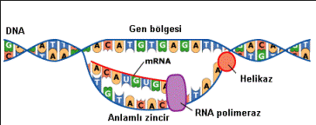
Protein sentezi

Slide 5
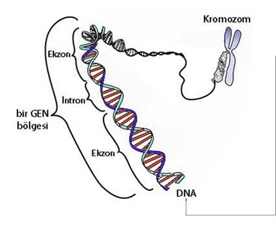
Kromozomun yapısı

Slide 6
Kromozomun yapısı
İnsanda 22 çift otozomal + iki tane cinsiyet kromozomu=46 kromozom
Kromozomların büyüklük ve şekillerine göre sınıflandırılmasına karyogram denir
DNA’da hastalığa yol açan değişikliklere mutasyon denir.

Slide 7
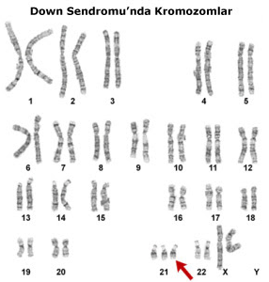
Down Sendromu
Genetik yapısı: Trizomi 21
Sıklığı 1/800 canlı doğum
Annenin 35 yaş üstü olması sıklığı belirgin arttırır
Klinik bulgular:
Hipotoni
Doğumsal kalp hastalığı
Orta derecede mental retardasyon
Hipotiroidi
Tipik yüz ve ekstremite bulguları

Slide 8
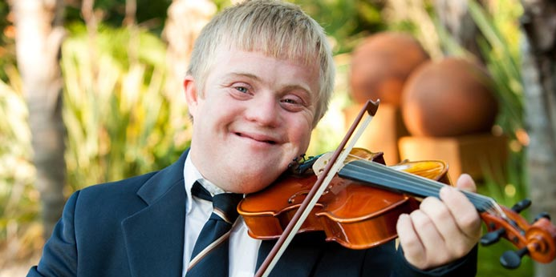
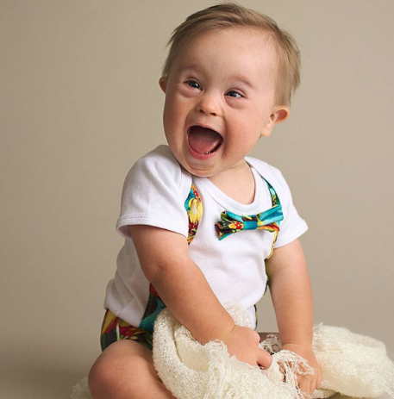
Down sendromu

Slide 9
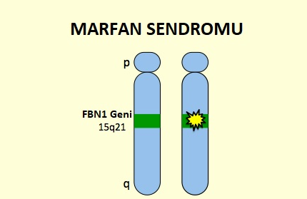
Marfan sendromu
15. kromozom üzerinde fibrillin geninde mutasyon +
1/10.000 doğumda görülür
Karakteristik bulgular;
Uzun ekstremiteler
Uzun parmaklar
Orantısız uzun boy
Hipermobil ekstremiteler
Gözde lens subluksasyonu
Aort kökü dilatasyonu

Slide 10
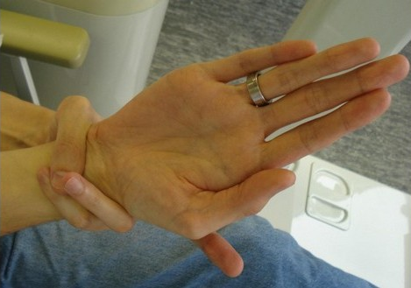
Marfan sendromu
Uzun parmaklar (Araknodaktili)

Slide 11
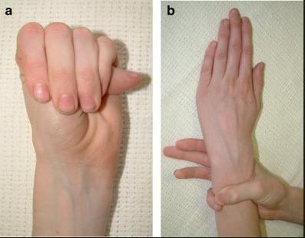
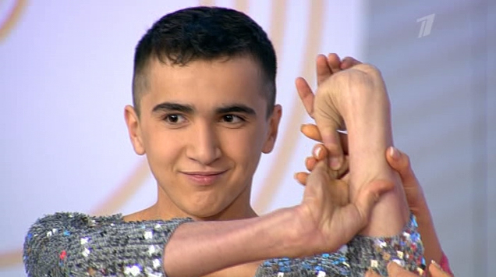
Marfan sendromu
Hipermobil ekstremiteler

Slide 12
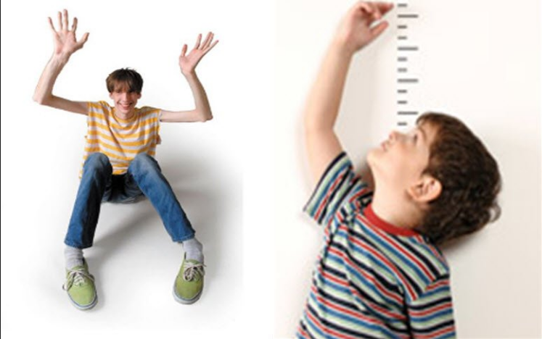
Uzun boy
Marfan sendromu

Slide 13
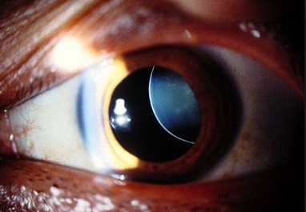
Marfan sendromu
Lens subluksasyonu

Slide 14
Marfan sendromu
Aort kökünde dilatasyon

Slide 15
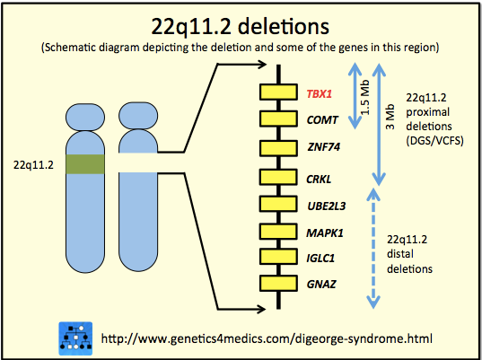
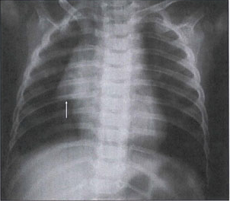
Di George sendromu
22q11 delesyonu sonucu ortaya çıkar
Sıklığı: 1/3000-6000 canlı doğum
Timus ve paratiroid bez yokluğu vardır
Doğumdan sonra hipokalsemi ve konvülziyon gelişir
Röntgende timus gölgesi görülmez

Slide 16
Di George sendromu
Klinik bulgular:
Doğumsal kalp hastalığı
Yarık damak
Hücresel immün yetmezlik
Hipokalsemi
Öğrenme güçlükleri
Psikiyatrik sorunlar

Slide 17
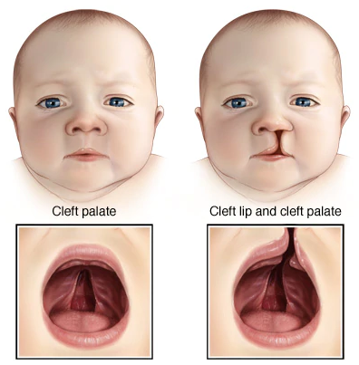
Di George sendromu
Fasiyal anomaliler; mikrognati, düşük kulak, kısa üst dudak filtrumu, burun ucu yuvarlaklığı, kulaklarda heliks kıvrımı anomalileri, gözlerin derinde yerleşimli olması

Slide 18
Turner sendromu
Genetik kusur: 45 X0 ve diğerleri
Canlı doğan kızların 1/2500’ünde görülür.
Klinik bulgular:
Yenidoğanda el ve ayaklarda ödem
Ayrık meme başları
Kısa ve yele boyun
Boy kısalığı
Düşük posterior saç hattı
İnfertilite
Renal anomaliler
Doğumsal kalp hastalığı (Aort koarktasyonu)

Slide 19
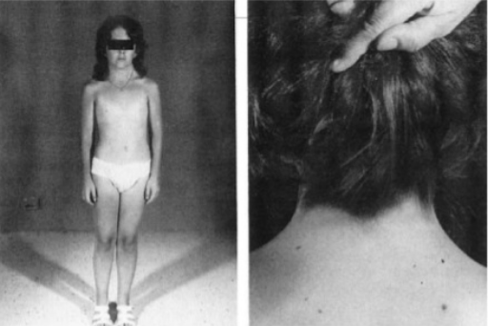
Turner sendromu
Boyunda yelelenme, kısa boy, düşük posterior saç hattı

Slide 20
Ayrık meme başları
Turner sendromu

Slide 21
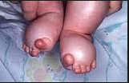
Turner sendromu
Yenidoğanda el ve ayak sırtında ödem

Slide 22
Kistik fibrozis
1/2000 canlı doğum insidansına sahiptir
Otozomal resesif kalıtım gösterir
Beyaz ırkın en sık rastlanan kalıtsal hastalığıdır
Kistik fibrozis (KF) geni 7. kromozomda olup, KF gen ürünü protein (CFTR), temelde klor kanalı olarak görev yapar
CFTR, primer olarak epitel hücrelerinin apikal membranlarında bulunur
Böylece KF'de hücre membranından su ve tuz transportu etkilenir
Solunum yollarında, pankreasta, gastrointestinal sistemde, ter bezlerinde ve diğer ekzokrin dokulardan salgılanan sıvının kompozisyonunda değişiklik oluşur

Slide 23
Kistik fibrozis
Akciğerlerde mukusun viskoelastisitesinin artması ve epitelyal örtü sıvısının daha tuzlu olmasıyla birlikte enfeksiyon ajanlarının kolay yerleşmesine neden olur.
Pankreas anormallikleri hastaların yaklaşık %80’inde mevcuttur. Duktusların dilatasyonuna yol açan mukus birikimi ve ekzokrin bez atrofisi görülür

Slide 24
Kistik fibrozis
Hastaların yaklaşık %25’inde safra kanallarında müsin yoğunlaşması görülür, bu da malabsorbsiyon ve biliyer siroza kadar ilerleyen durumlara yol açabilmektedir
Tanısı ter testi ile konmaktadır. Terde klor konsantrasyonunun 60mEq/lt üzerinde ölçülmesi KF tanısını kesin olarak koydurur

